Slide 1
Microservices 102

Slide 2
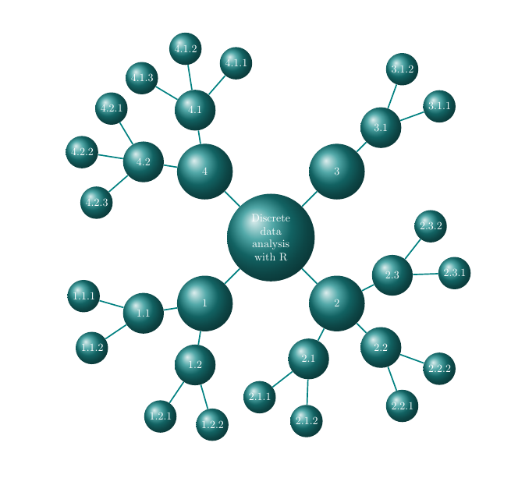
topics
Recap 101
Consequences for:
build
deployment
maintenance
Messaging patterns
An example: the animal cage
Questions

Slide 3
Recap 101
api
procurement
Client-application
customer info
logica
customer info
procurement
invoicing
logistics
api
presentation
presentation
presentation
presentation
data
logistics
logica
logica
logica
logica
logica
api
data
data
data
data
data
logica
api
logica
data
data
invoicing
Notes:
Monoliet vs. microservices
Losse applicatiefuncties, kies de omvang verstandig!
Temporeel onafhankelijk van elkaar
Idealiter elke service een eigen database
Inter-service communicatie obv REST of MQ
Client-applicatie kan in 2 delen (web-client-app en REST-gateway) zijn opgesplitst
Op Enterprise-niveau: nog maar 1 implementatie van een business functie!

Slide 4
Consequences for build
API-management
(Technical) design
Source control
Less code per service:
Easier to comprehend
Easier to read
Easier to test
Easier to maintain
Notes:
Elke service is een black box voor een andere service. Hoe de API te ontsluiten? Versiebeheer (breaking changes), Service-discovery
Kies de omvang van de service praktisch
“Gegevens die samen wijzigen moet je bij elkaar houden” (Sander Hoogendoorn)
De architectenrol wordt belangrijker → helikopterview
Ontwerp een (micro)service zo generiek mogelijk
Losse solutions, om onafhankelijkheid van services (extra) te waarborgen. Pas op met eigen framework-libraries. (risico op vervlechting)
Gemakkelijker testen a.g.v. beperkte/geïsoleerde functionaliteit, dus overzichtelijker en geen cross-functionality tests (die complex zijn)

Slide 5

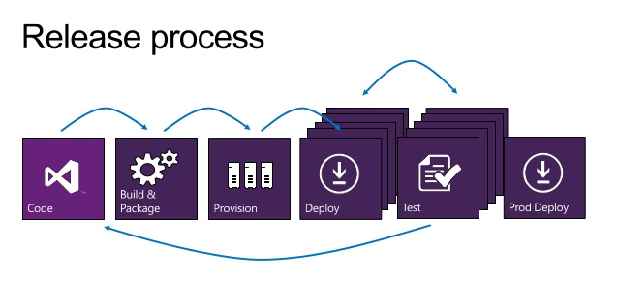
Consequences for deployment
Automated deployment → CI/CD!
‘Rolling updates’
Traceability
Notes:
Handmatig deployen van tientallen/honderden/duizenden applicatie-instanties is niet praktisch
TIP: Rolling updates verhogen de e2e-beschikbaarheid van de applicatie
Zorg ervoor dat een unieke deployment te herleiden is naar een work item/checkin (commit)/build-referentie

Slide 6
Consequences for maintenance
Monitoring
Logging
Investigating bugs
Capacity management
Extra component to manage (the bus)

Slide 7
Messaging patterns
RPC-style (Remote Procedure Call)
Pub/Sub (Publish and Subscribe)
Command (send)
request
send
,
then await
response
event (evt. met topic)
send
OR
subscribe to
event (evt. met topic)
command
send
OR
receive
command
Notes:
RPC mogelijk i.v.m. gebruik EasyNetQ
Pub-Sub o.b.v. event type of topic
Command in feite fire-and-forget

Slide 8
Busbericht
public class BaseMessage
{
public Guid CorrelationId { get; set; }
public bool Success { get; set; }
public string ErrorMessage { get; set; }
}
public class GetDierenResponse : BaseMessage
{
public GetDierenResponse()
{
Dieren = new Collection<Dier>();
}
public ICollection<Dier> Dieren { get; private set; }
}
Notes:
En correlatie van berichten t.b.v. logging!

Slide 9
messaging patronen - RPC
// 'RPC style' handler: request - response
bus.RespondAsync<GetDierenRequest,
GetDierenResponse>(HandleGetDierenRequestAsync);
// Send the request
var response = await
bus.RequestAsync<GetDierenRequest, GetDierenResponse>
(new GetDierenRequest { CorrelationId = Guid.NewGuid() });
Notes:
bus object vanuit DI-framework geïnjecteerd
Iedereen hier gebruikt een DI-framework…. toch??
Eerst handler in de lucht, dan pas request/command/event senden…

Slide 10
messaging patronen
// Handler for a received command
bus.ReceiveAsync<CreateDier>("CreateDierQueue", HandleCreateDierAsync);
// Send the command
bus.SendAsync<CreateDier>("CreateDierQueue",
new CreateDier
{
CorrelationId = Guid.NewGuid(),
DierToCreate = new Dier
{
Name = “Bokito",
Type = DierType.Aap
}
});
Notes:
Eerst handler in de lucht, dan pas request/command/event senden…

Slide 11
messaging patronen
// Subscribe to event (without topic) bus.SubscribeAsync<DierCreated>(“DierCreatedSubscription", HandleDierCreatedAsync);
// Publish the event
bus.PublishAsync<DierCreated>(new DierCreated
{
CorrelationId = command.CorrelationId,
CreatedDier = command.DierToCreate,
Success = true
});
Notes:
Hier Publish / Subscribe

Slide 12

An Example: the animal cage
Bus (RabbitMQ)
browser
HTTP
DierenAPI (REST)
DierenHok
MQ
MQ
Notes:
Gestippelde lijnen: dat zijn containers
Message patterns: RPC / Pub-Sub / Command

Slide 13
Questions?
Johannes Sim
johannes.sim@centric.eu
Renzo Veldkamp
renzo.veldkamp@centric.eu

